Slide 1
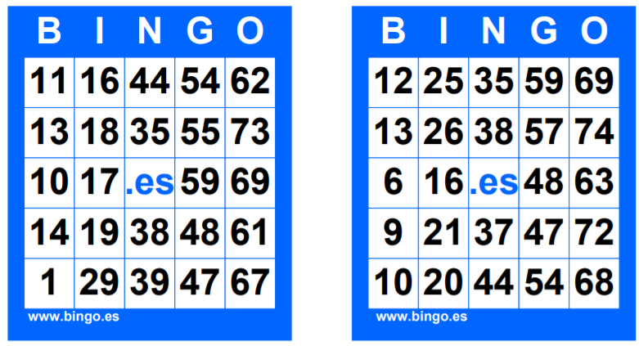
1

Slide 2
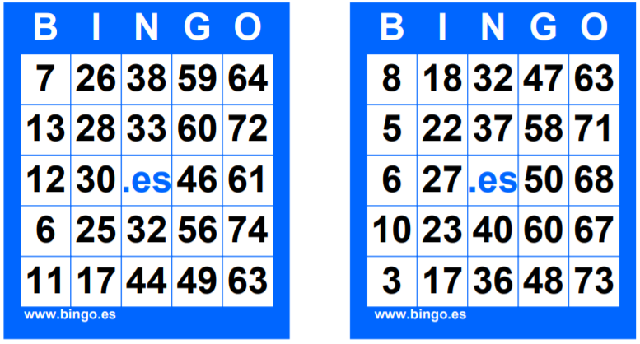
2

Slide 3
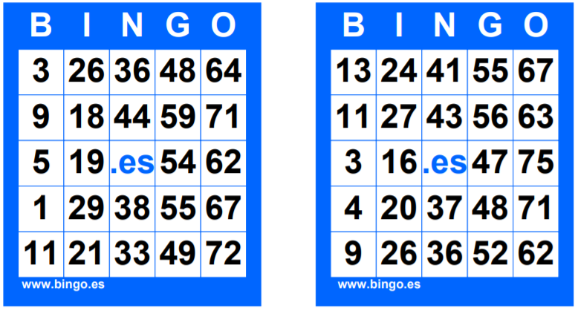
3

Slide 4
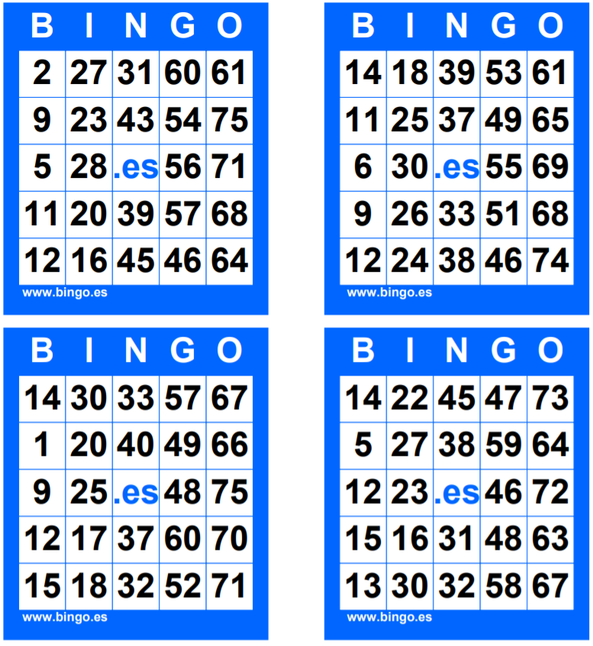
4

Slide 5
5

Slide 6
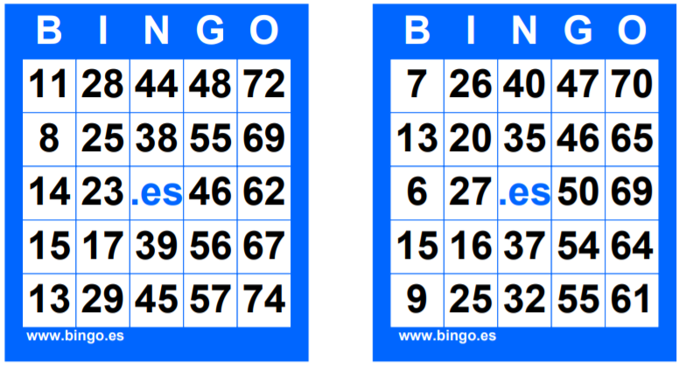
6

Slide 7
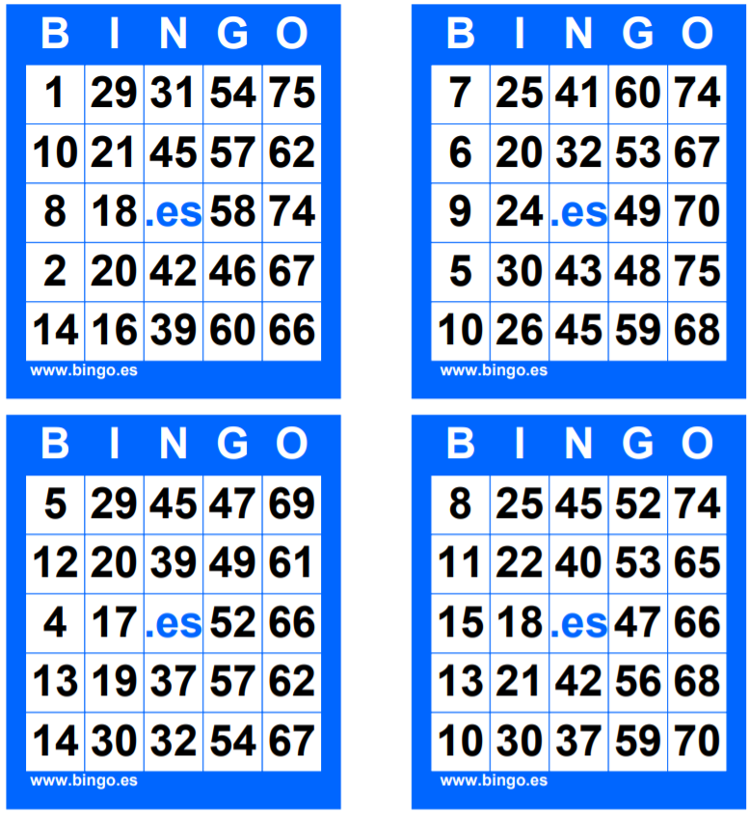
7

Slide 8
8

Slide 9
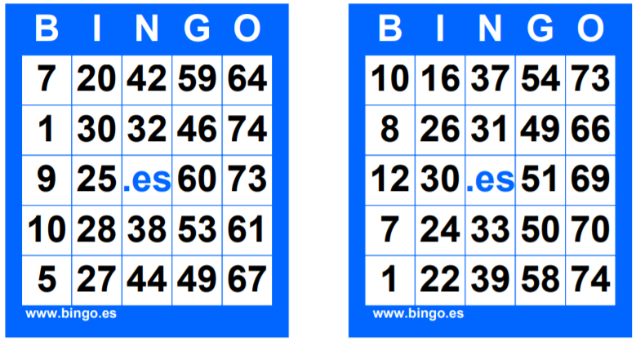
9

Slide 10
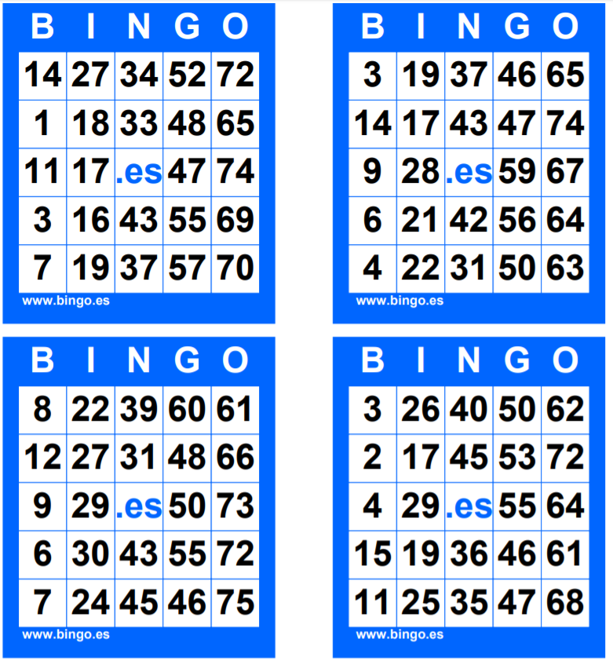
10

Slide 11
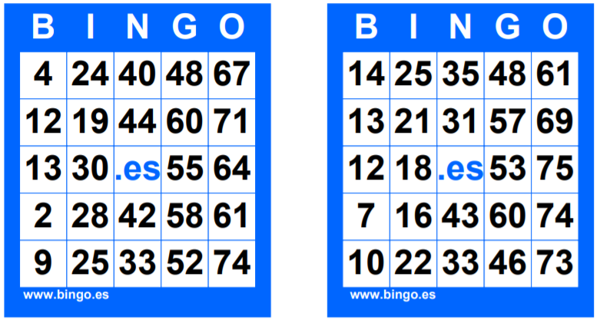
11

Slide 12
12

Slide 13
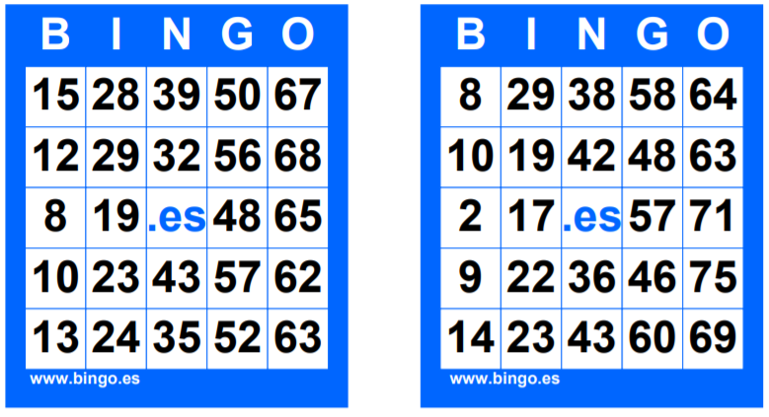
13

Slide 14
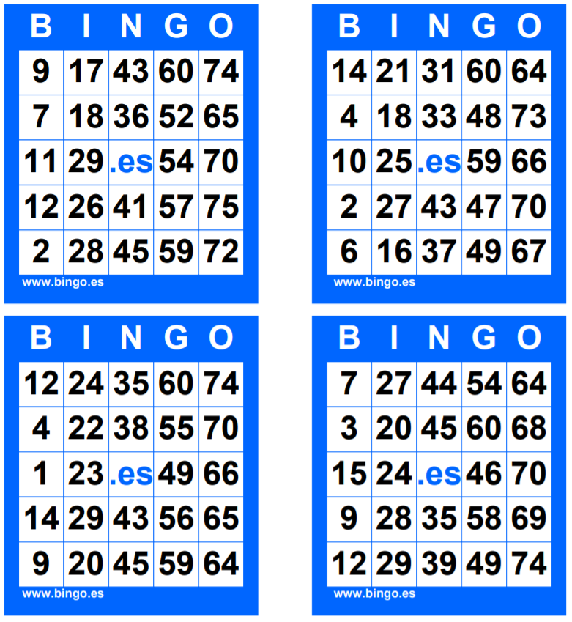
14

Slide 15
15

Slide 16
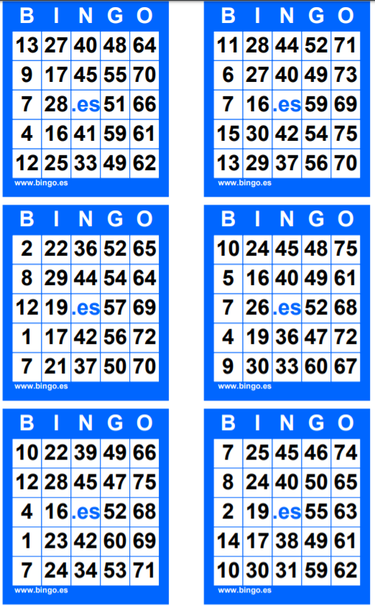
16

Slide 17
17

Slide 18
18

Slide 19
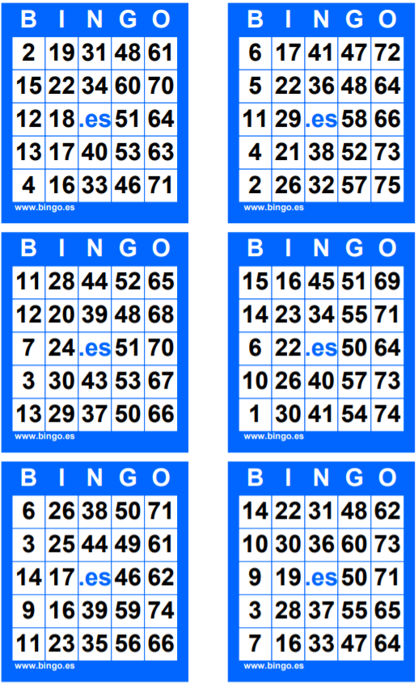
19

Slide 20
20

Slide 21
21

Slide 22
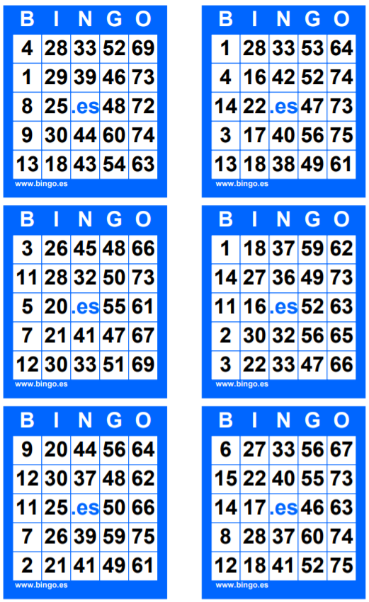
22

Slide 23
23

Slide 24
24

Slide 25
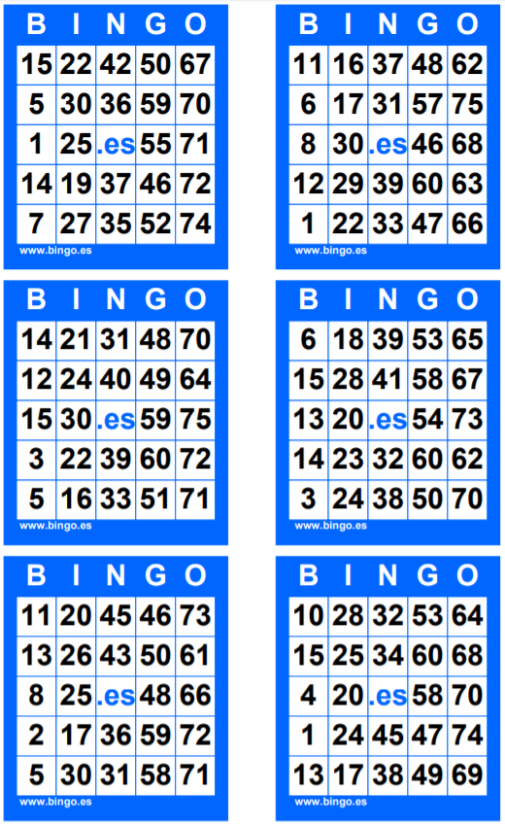
25

Slide 26
26

Slide 27
27

Slide 28
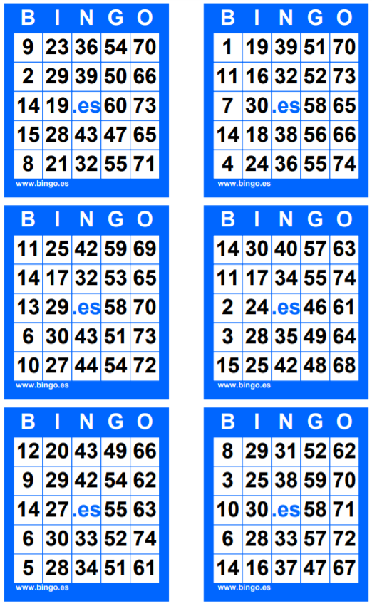
28

Slide 29
29

Slide 30
30

Slide 31
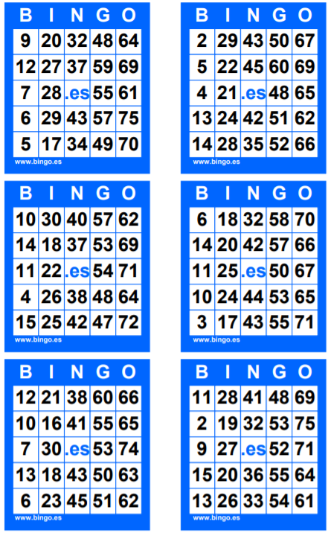
31

Slide 32
32

Slide 33
33

Slide 34
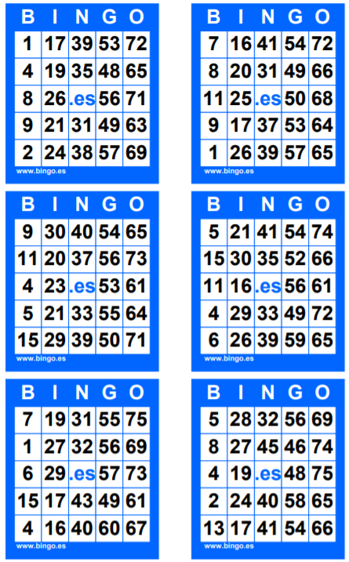
34

Slide 35
35

Slide 36
36

Slide 37
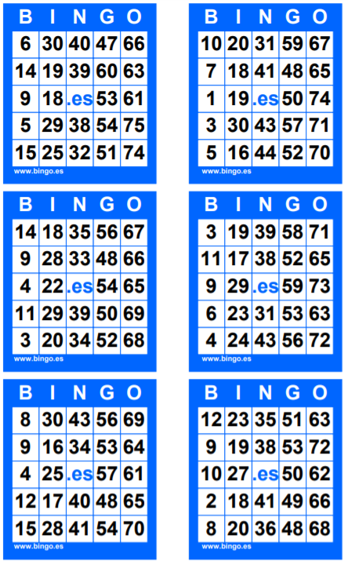
37

Slide 38
38

Slide 39
39

Slide 40
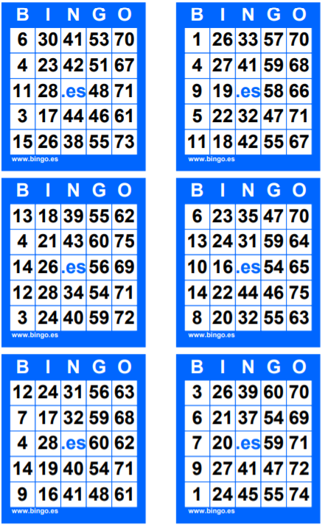
40

Slide 41
41

Slide 42
42

Slide 43
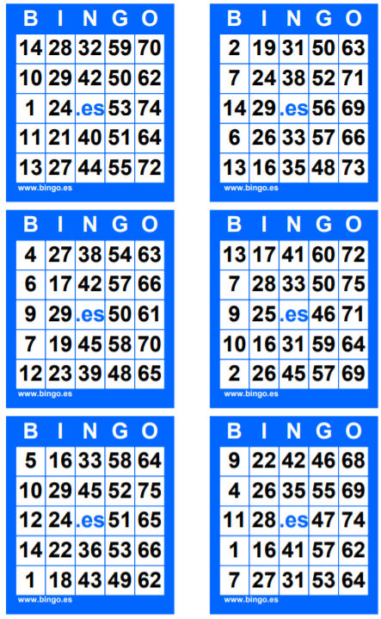
43

Slide 44
44

Slide 45
45

Slide 46
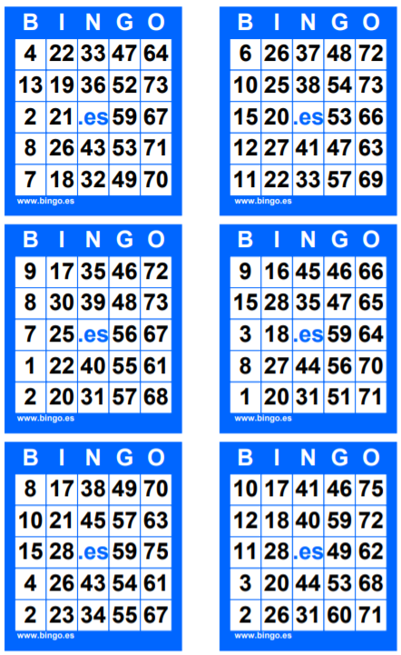
46

Slide 47
47

Slide 48
48

Slide 49
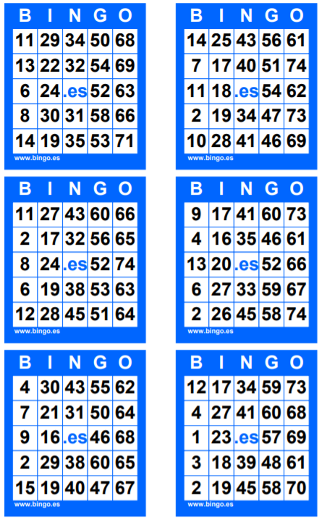
49

Slide 50
50

Slide 51
51

Slide 52
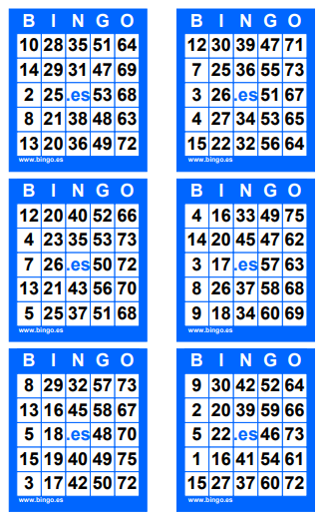
52

Slide 53
53

Slide 54
54

Slide 55
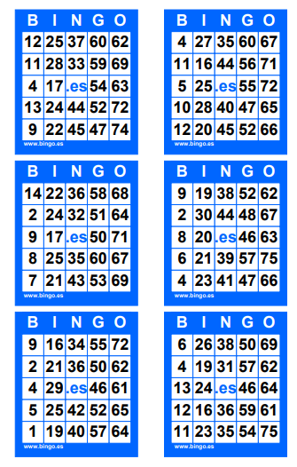
55

Slide 56
56

Slide 57
57

Slide 58
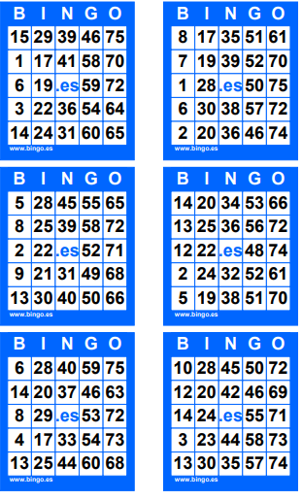
58

Slide 59
59

Slide 60
60

Slide 61
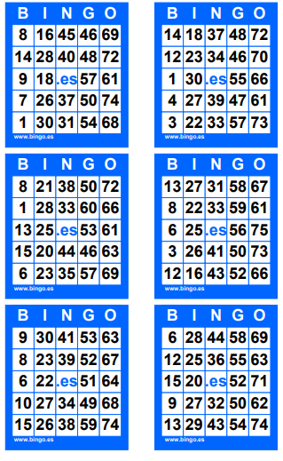
61

Slide 62
62

Slide 63
63

Slide 64
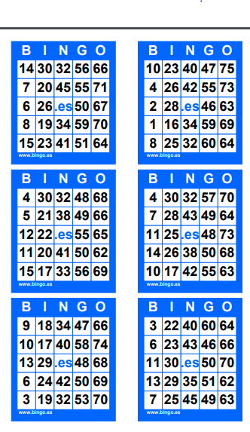
64

Slide 65
65

Slide 66
66

Slide 67
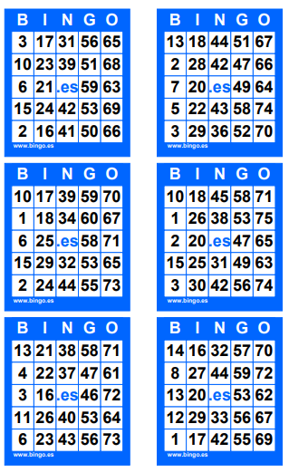
67

Slide 68
68

Slide 69
69

Slide 70
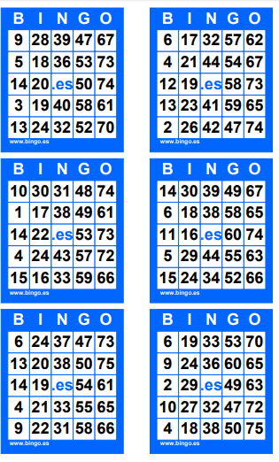
70

Slide 71
71

Slide 72
72

Slide 73
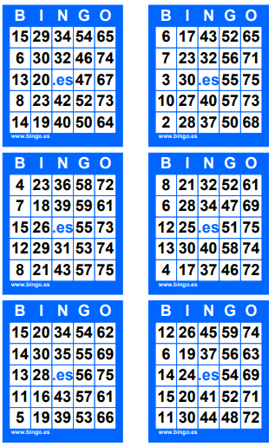
73

Slide 74
74

Slide 75
75

Slide 76
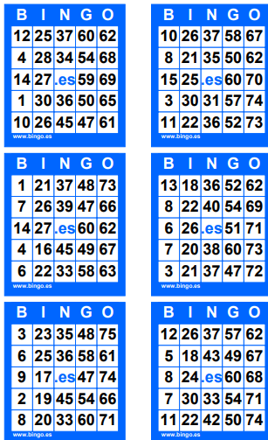
76

Slide 77
77

Slide 78
78

Slide 79
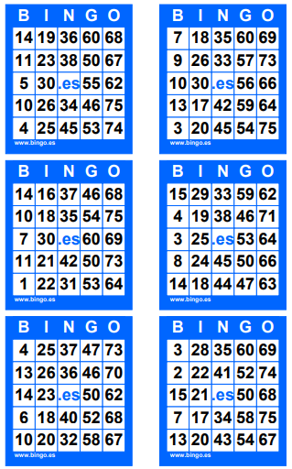
79

Slide 80
80

Slide 81
81

Slide 82
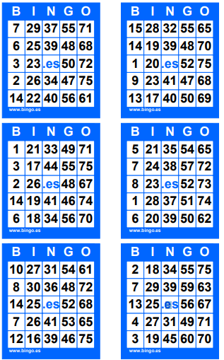
82

Slide 83
83

Slide 84
84

Slide 85
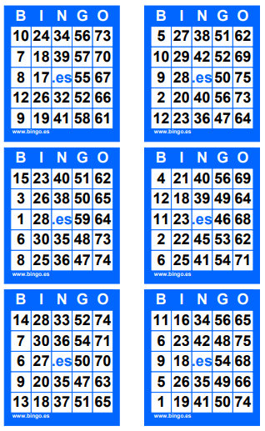
85

Slide 86
86

Slide 87
87

Slide 88
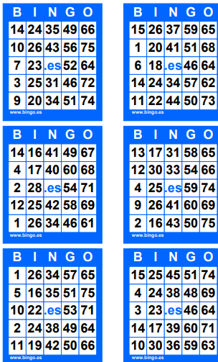
88

Slide 89
89

Slide 90
90

Slide 91
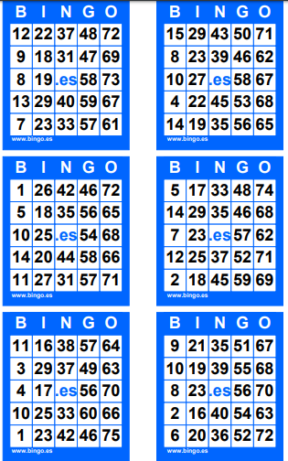
91

Slide 92
92

Slide 93
93

Slide 94
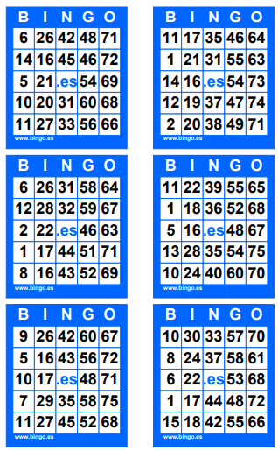
94

Slide 95
95

Slide 96
96

Slide 97
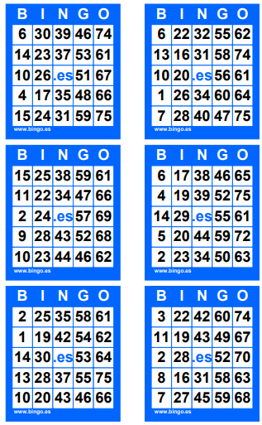
97

Slide 98
98

Slide 99
99

Slide 100
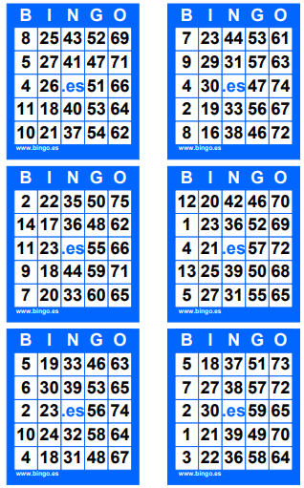
100

Slide 101
101

Slide 102
102

Slide 103
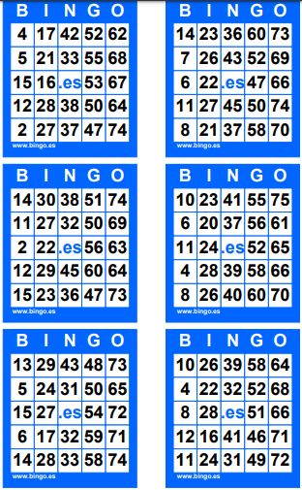
103

Slide 104
104

Slide 105
105

Slide 106
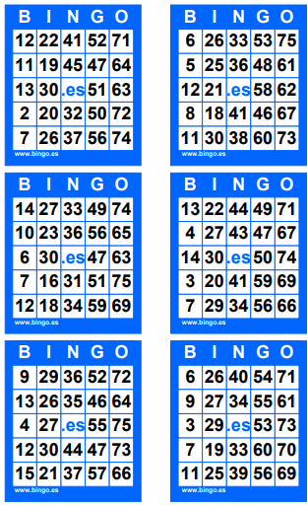
106

Slide 107
107

Slide 108
108

Slide 109
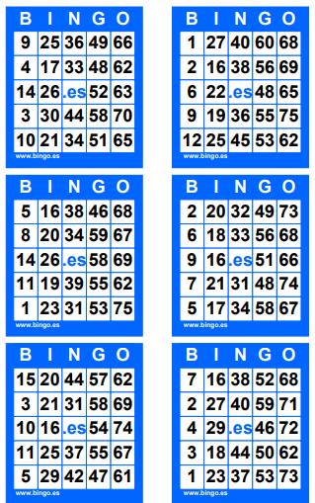
109

Slide 110
110

Slide 111
111

Slide 112
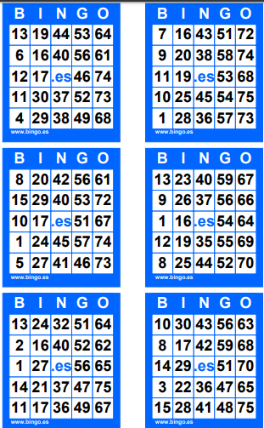
112

Slide 113
113

Slide 114
114

Slide 115
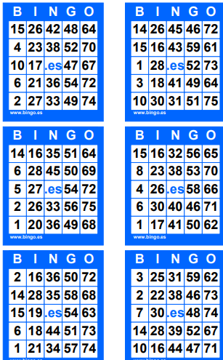
115

Slide 116
116

Slide 117
117

Slide 118
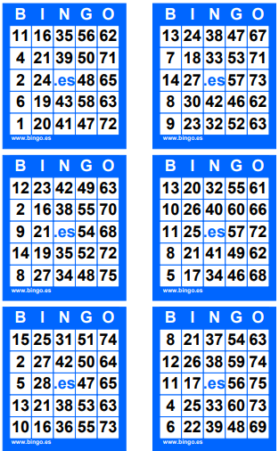
118

Slide 119
119

Slide 120
120

Slide 121
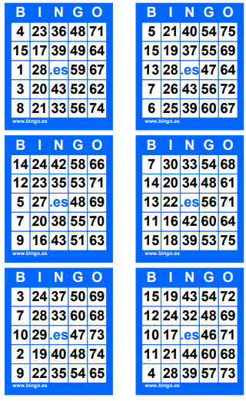
121

Slide 122
122

Slide 123
123

Slide 124
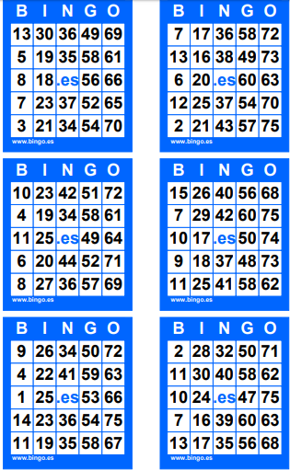
124

Slide 125
125

Slide 126
126

Slide 127
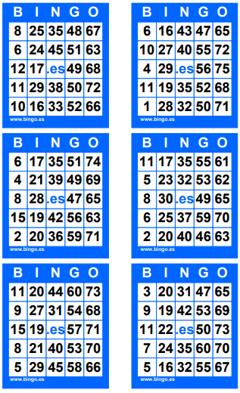
127

Slide 128
128

Slide 129
129

Slide 130
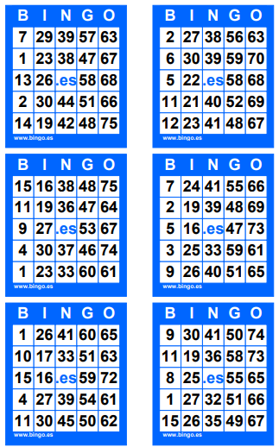
130

Slide 131
131

Slide 132
132

Slide 133

133

Slide 134
134

Slide 135
135

Slide 136

136

Slide 137
137

Slide 138
138

Slide 139

139

Slide 140
140

Slide 141
141

Slide 142

142

Slide 143
143

Slide 144
144

Slide 145

145

Slide 146
146

Slide 147
147

Slide 148

148

Slide 149
149

Slide 150
150

